Slide 1

Конкурс профессионального мастерства
«Лучший учитель родного языка и родной литературы Республики Тыва – 2024»
МАСТЕР-КЛАСС
«ФРАЗОВЫЙ КОНСТРУКТОР
КАК СРЕДСТВО ФОРМИРОВАНИЯ СВЯЗНОЙ РЕЧИ
НА РОДНОМ ТУВИНСКОМ ЯЗЫКЕ»
Воспитатель: Куулар О.О.
Чадан 2024

Slide 2








МОНИТОРИНГ Института развития национальной школы РТ по РАЗВИТИЮ РОДНОЙ (ТУВИНСКОЙ) РЕЧИ :
УРОВЕНЬ РЕЧЕВОГО РАЗВИТИЯ = 63%, КАЧЕСТВО РЕЧЕВОГО РАЗВИТИЯ =0%
(36%(11 детей) – низкий уровень,
64 % (19 детей) средний уровень
Notes:
30

Slide 3


ЦЕЛЬ: Познакомить педагогов с приемами использования различных видов фразового конструктора как эффективного способа развития связной речи.
Оборудование: компьютер, мультимедийная установка (проектор, экран), презентация, три стола с номерами.
Раздаточный материал: прозрачные карточки 10х10 см, фигурки, игрушки, кубики, карточки символы, разные виды конструктора фраз.
Практическая значимость: мастер-класс будет полезен логопедам, воспитателям, педагогам и родителям детей с ОВЗ.

Slide 4
Ожидаемые результаты:
- получение участниками знаний об основных принципах использования фразового конструктора для развития фразовой речи у детей дошкольного возраста;
- овладение навыком изготовления элементов фразового конструктора с целью внедрения в образовательный процесс;
- создание атмосферной обстановки, поддержка педагогического творчества, реализация педагогического стремления помогать детям с ОВЗ;
- обмен педагогическим опытом, установление коммуникативных связей между участниками образовательного процесса, профессиональная поддержка.

Slide 5
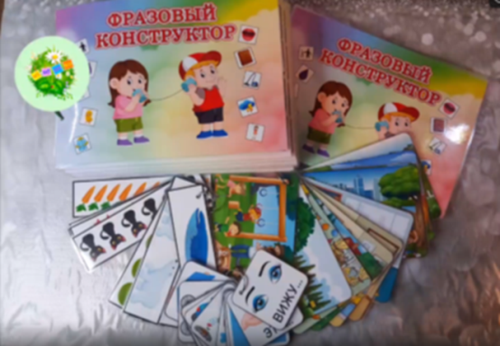
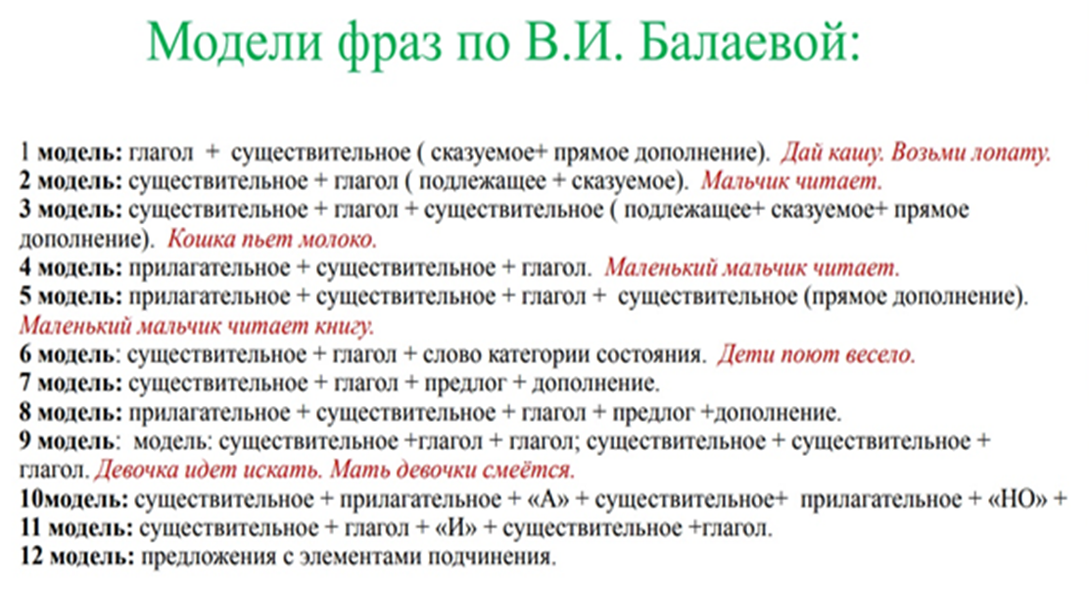
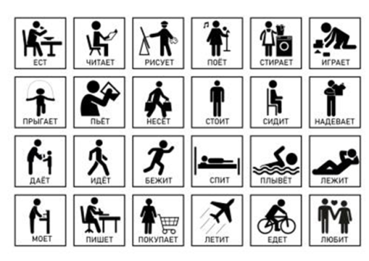
«ПОСОБИЕ «ФРАЗОВЫЙ КОНСТРУКТОР»»

Slide 6
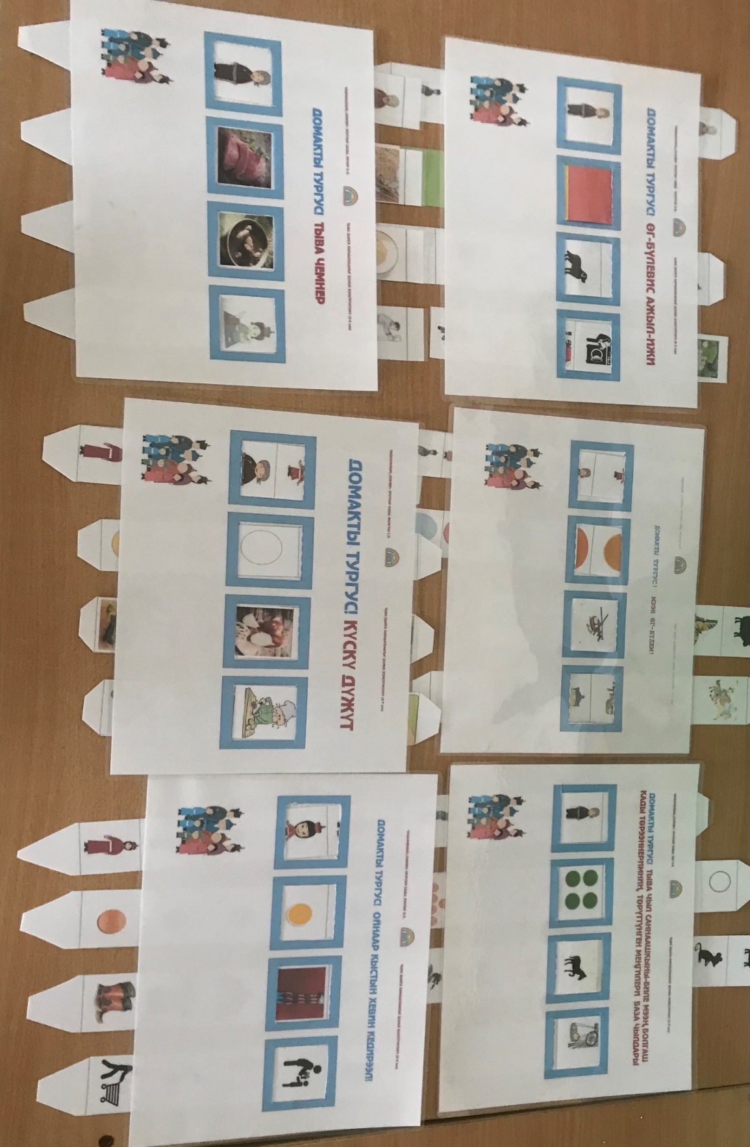
«Фразовые дорожки»

Slide 7


Slide 8
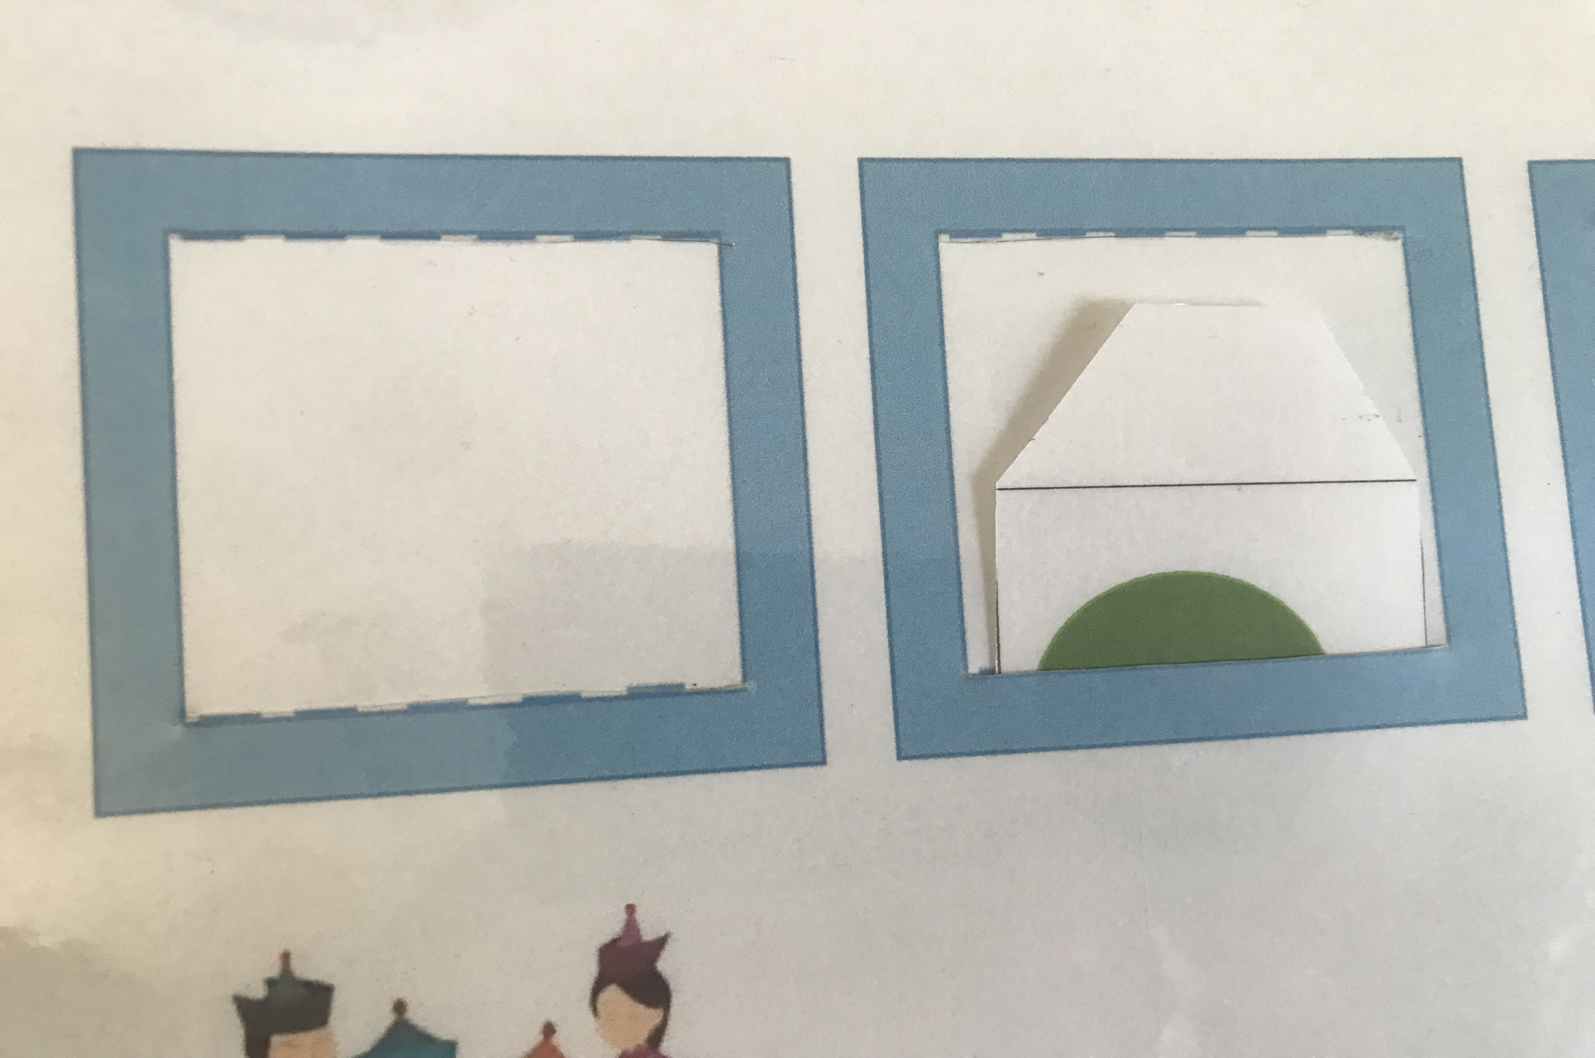
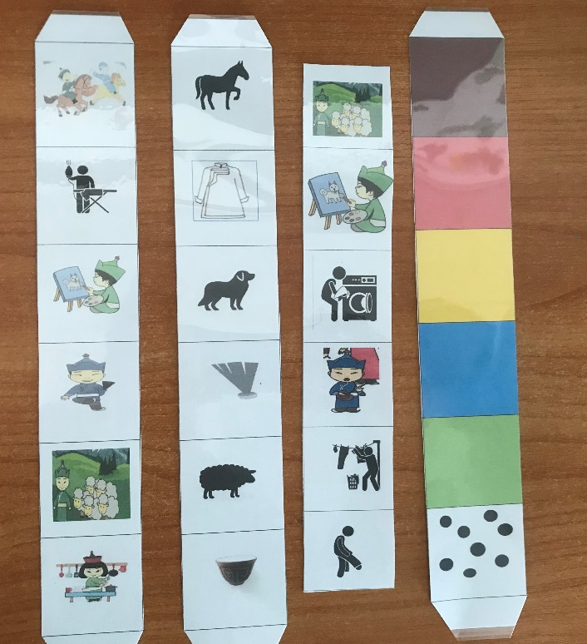
Окошка с прорезами
карточки

Slide 9
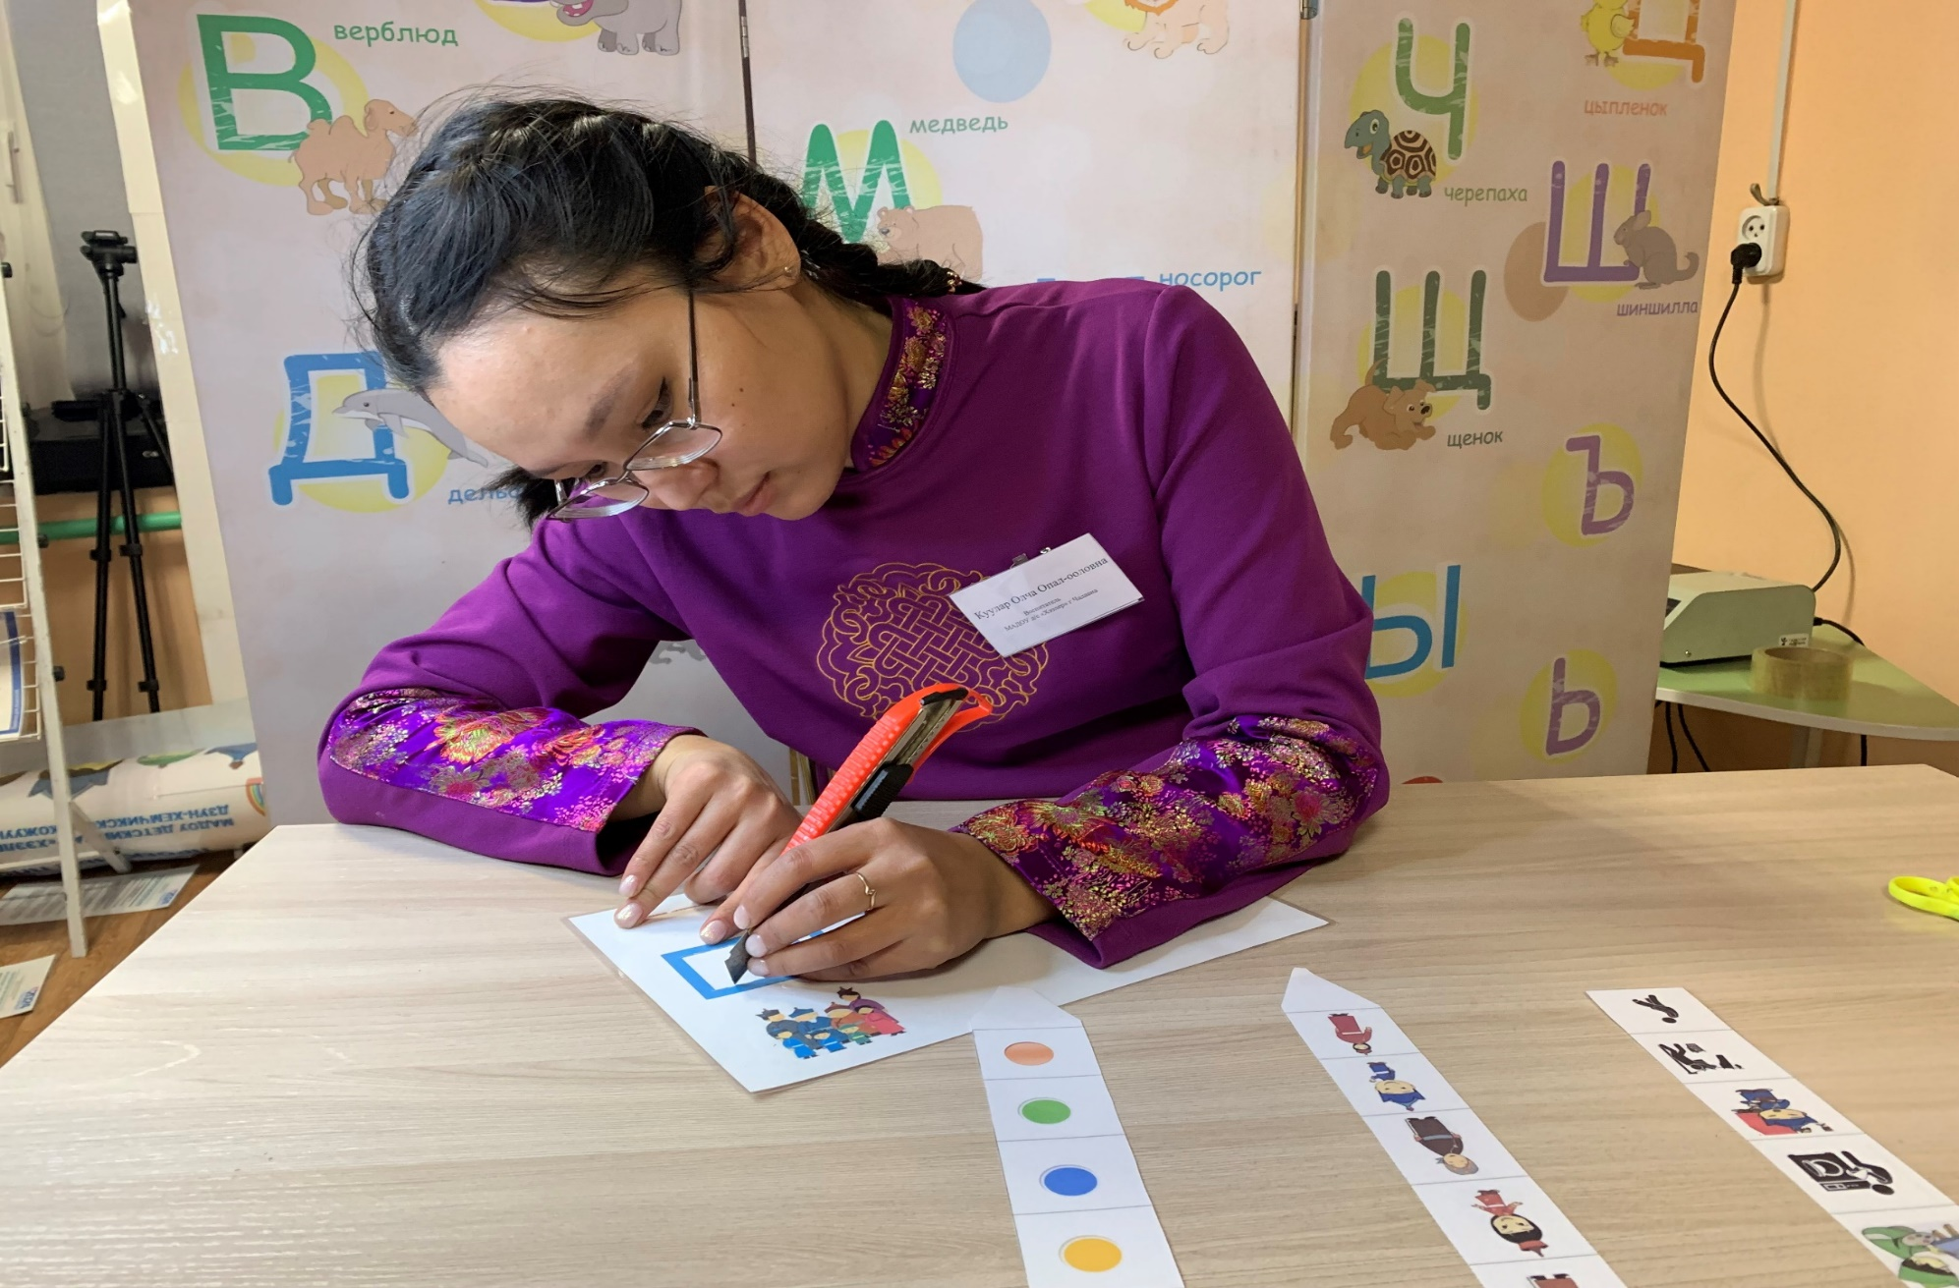

Slide 10
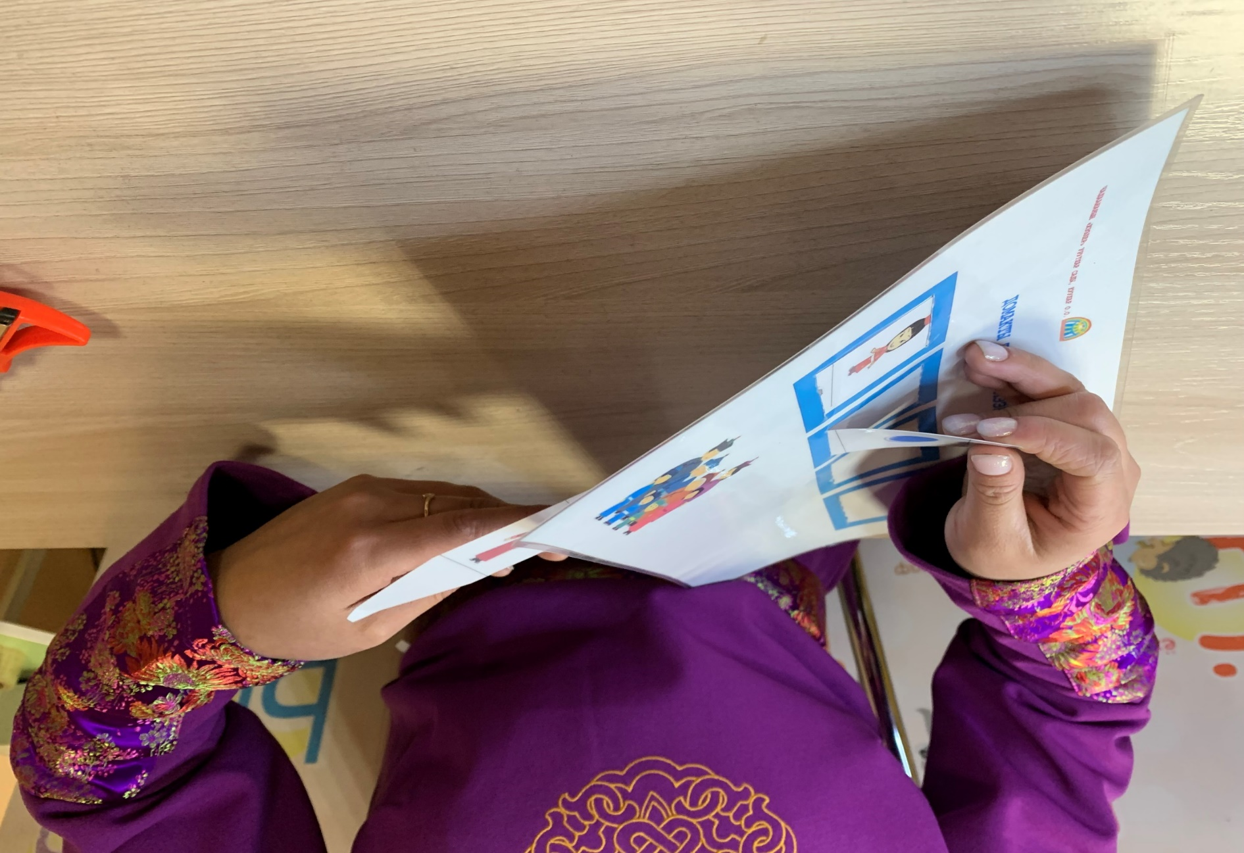

Slide 11





